Slide 1

UE4性能优化

Slide 2
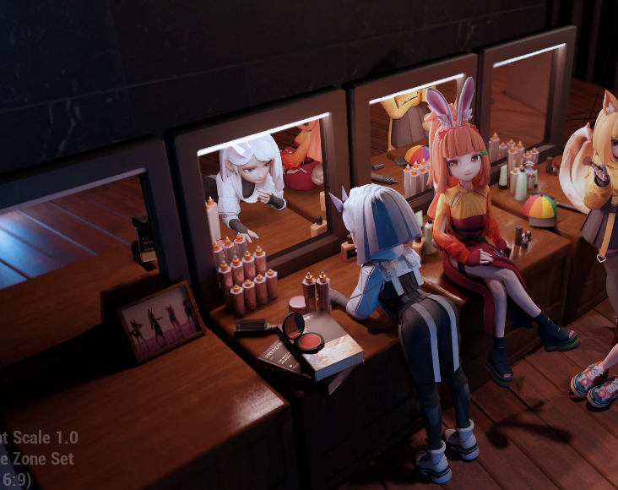
为什么要性能优化？
让目标手机不发烫、不掉帧（核心目的）
可以运行更好的美术效果
开发起来更容易（有一套标准规范，从设计层面）

Slide 3
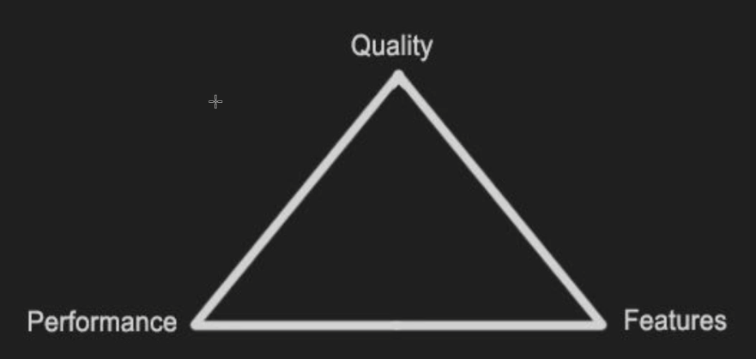
性能、质量、特性

Slide 4
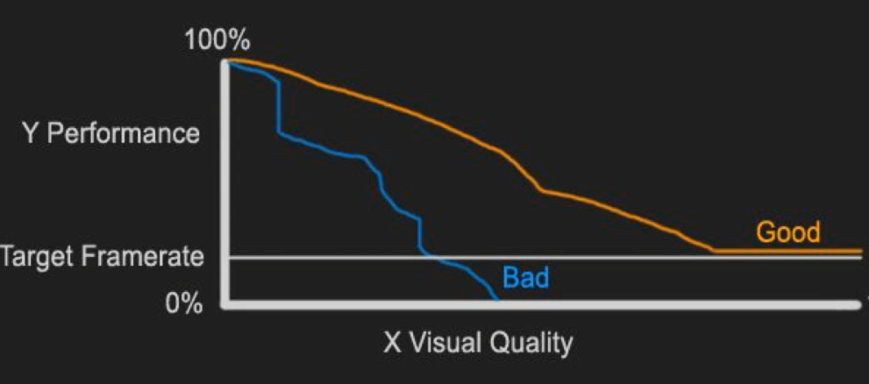
性能、目标帧率、画面质量

Slide 5
16毫秒原则
一般游戏，只要保证每帧耗时不超过16ms，就是一秒60帧，那基本没啥事，但是我们是zplan，qq会吃掉一部分新能，平台又回吃掉一部分性能，所以通过测试发现，只要超过10ms，一段时间后就会发热降频。

Slide 6
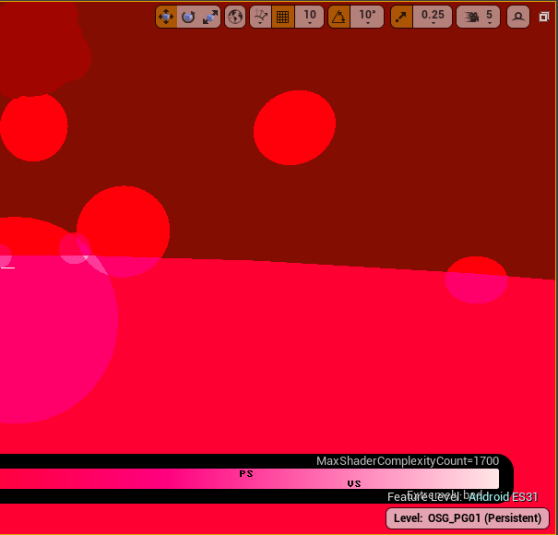
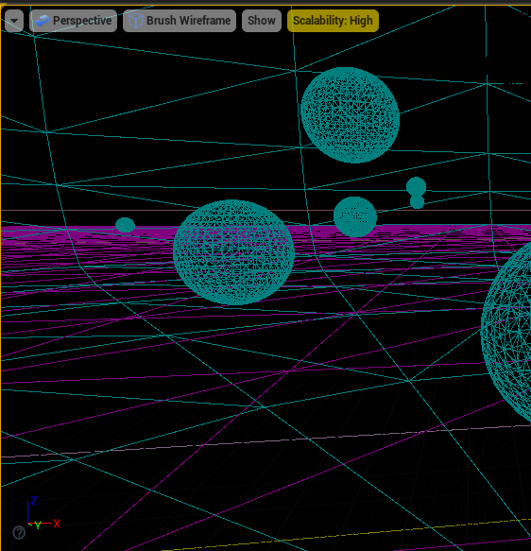
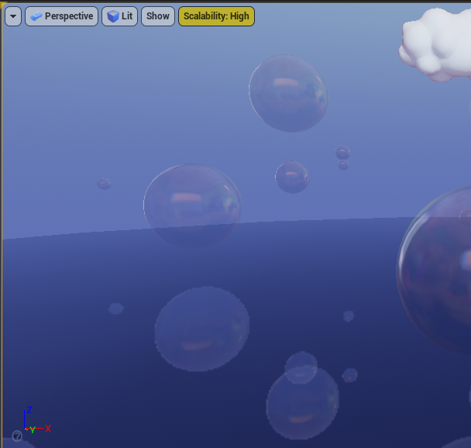
影响性能的因素有哪些？
通过一些常用的工具帮助定位瓶颈。
分享一些常见的问题。

Slide 7
影响性能的因素
模型数量
draw call、Overdraw
贴图尺寸
材质复杂度
逻辑复杂度（动画、UI）

Slide 8
移动设备渲染通用优化建议
case-by-case：是的，没有什么更好的办法
最小化每个物体的元素数量。
模型合并，形成单个元素上有一定数量的三角面
不透明的材质性能最快，因为有最佳的Zbuffer裁剪，蒙版会慢一些，半透明最慢，因为有多次绘制开销
Skinned Mesh顶点处理要比Static Mesh顶点处理要求更多的性能。
越小的贴图格式能带快的速度（ARGB 32 bit）

Slide 9
移动设备渲染通用优化建议
贴图格式能压缩就压缩。贴图内存越小，片上命中率就越高，总的传输量也少
能开mipmap就开mipmap（前提是能用到，UI贴图就不用开了）。与减少实际使用的贴图内存是一个道理，但是会增加总贴图的内存占用大小，需要在内存开销和带宽开销上做一个平衡。
随机纹理寻址相对于相邻纹理寻址有显著开销。提高片上命中率。
3DTexture Sampling有显著开销。Trilinear其实就相当于tex3D了，Bilinear能忍就尽量凑合用着吧。
使用LUT(look up texture)很可能是负优化。需要对比权衡带宽占用+texture fetch操作增加与ALU占用增加降低并行效率，另外还很可能涉及到美术工作流和最终效果，所以是个不是很好进行操作的优化。
通道图能合并就合并，减少Shader中贴图采样次数，比如RMA，RTA贴图合并。
控制Framebuffer大小。
总顶点数量也是带宽开销的影响因素。虽然以现在GPU的计算能力来说，顶点数增多产生的VS计算开销增加通常是忽略不计的。但是仍不能忽略总顶点数量对于VertexBuffer所消耗带宽的影响，对于总顶点数的限制应该更多的从带宽消耗上去进行测试和分析。

Slide 10
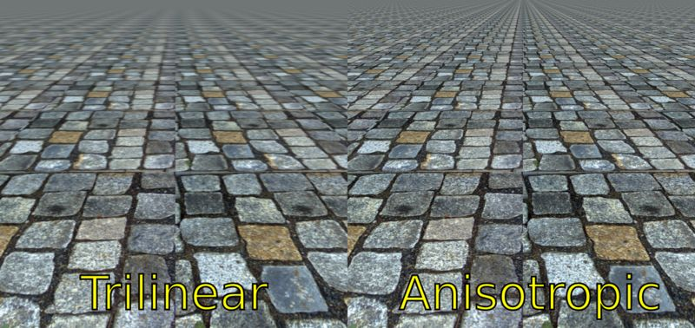
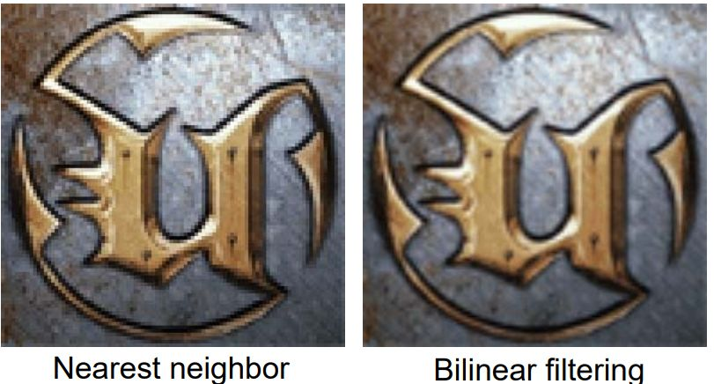
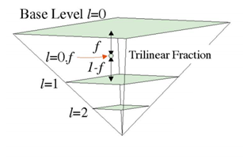
纹理过滤
邻近过滤(Nearest Neighbor Filtering)
双线性过滤(Bi)linear Filtering)
三线性过滤(Trilinear Filtering)
各向异性过滤(Anisotropic Filtering)
各向异性过滤就是纹理过滤的终极形态，它比三线性滤波效果更好，也更复杂。三线性过滤将uv等价的考虑，最多只加权两层纹理；但是各向异性过滤，分别考虑uv两个方向的缩放，然后在多层纹理之间加权计算出最后结果。
三线性过滤方式就是在线性过滤的基础上，再从mipmap上选择最近的两层纹理，做一次加权采样

Slide 11
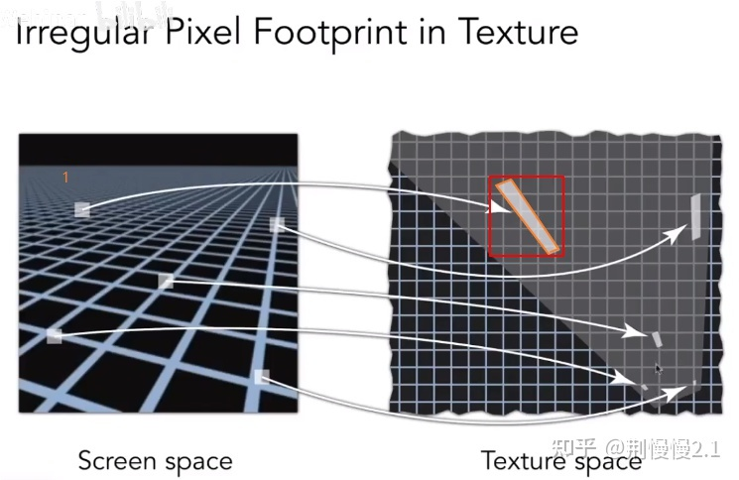
各向异性过滤
各向异性过滤, 就是在每一级上, 多存一些图长宽上压缩比不同的图

Slide 12
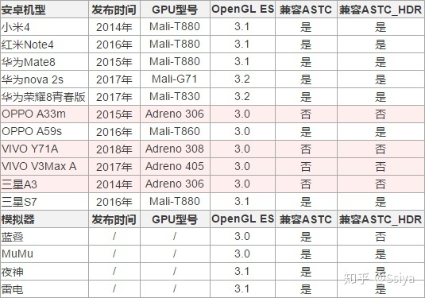
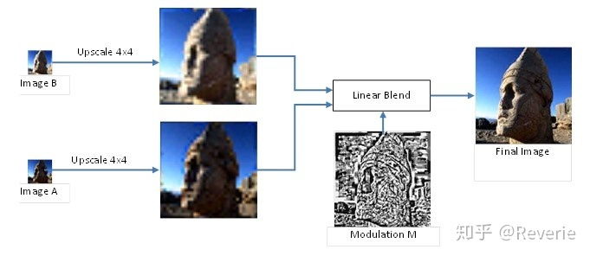
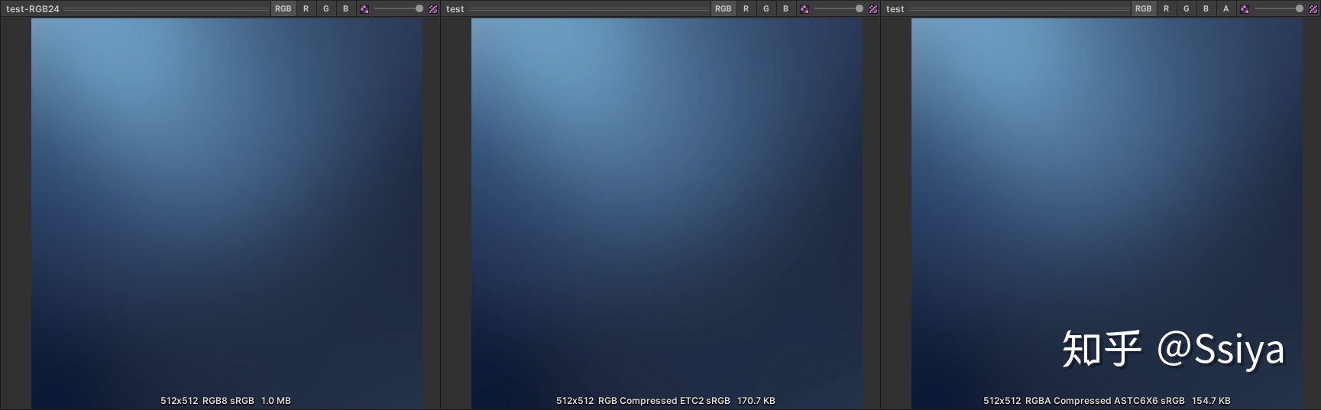
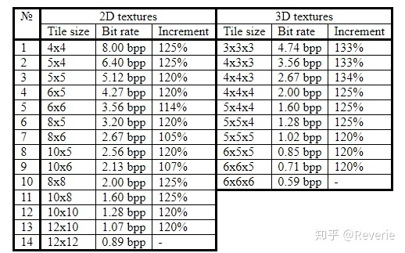
贴图格式
ETC系列 Android支持，4X4的像素块编码为2X4或4X像素
DXT系列 Windows平台，块截断编码
PVRTC系列 PowerVR显卡核心设计，将整张纹理分为高频信号和低频信号
ASTC系列
市面上大部分机型都支持OpenGL ES 3.1以上，少数GPU配置较低的机型支持OpenGL ES 3.0但不支持ASTC压缩格式，
在2020年4月统计的市面占比不到1.5%，从个人角度看ASTC压缩格式是可以普及使用的。

Slide 13
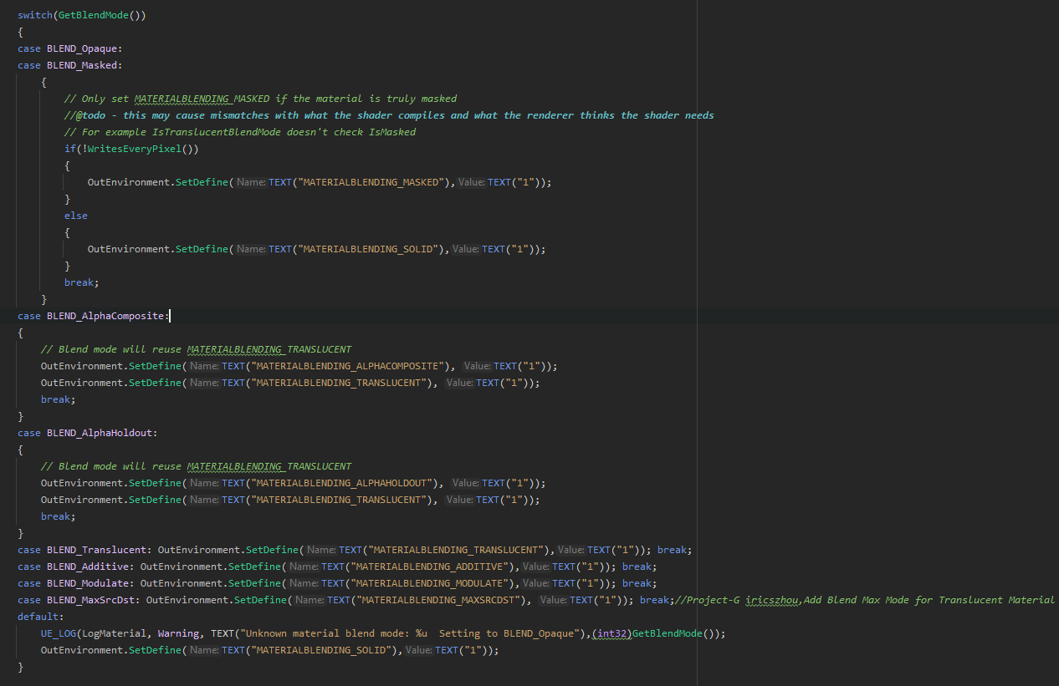
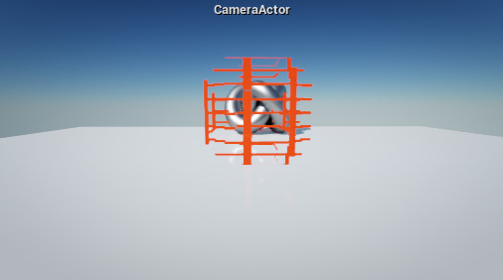
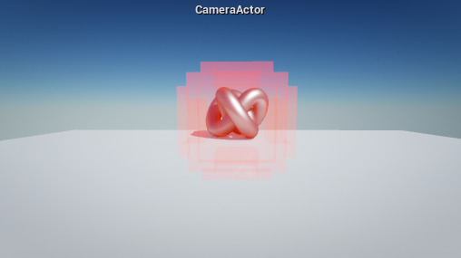
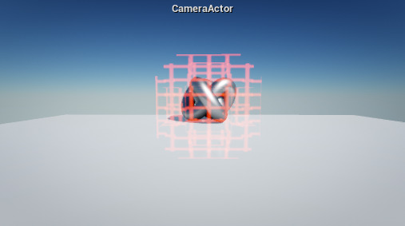
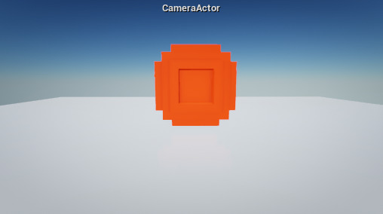
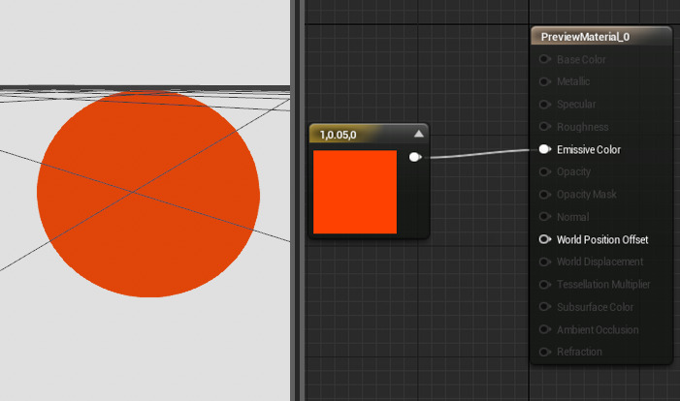
材质混合
BLEND_Opaque 不透明
BLEND_Masked 蒙版 OpacityMask > OpacityMaskClipValue Ues color otherwise discard
BLEND_Translucent color=srcColor*srcAlpha + dstColor（1-srcColor）
BLEND_Additive color=srcColor+dstColor
BLEND_Module color=srcColor*dstColor ps里面的正片叠底

Slide 14


抗锯齿
锯齿的来源是因为场景的定义在三维空间中是连续的，而最终显示的像素则是一个离散的二维数组。所以判断一个点到底没有被某个像素覆盖的时候单纯是一个“有”或者“没有"问题，丢失了连续性的信息，导致锯齿。
SSAA
MSAA
FXAA

Slide 15
挑战
手机或者主机游戏一定是在目标硬件上去分析的，编辑器上一定是不准确的。
PBR Shading
优化到60帧
画质设置

Slide 16
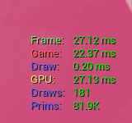
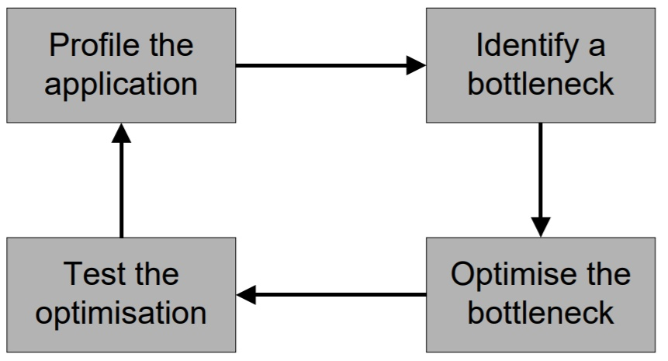
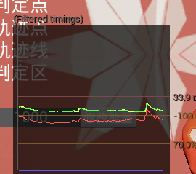
寻找瓶颈
使用stat unit，而不仅仅是stat fps
最大的数表示你的瓶颈
每帧耗时
Frame：每帧完成花费的耗时
Game：C++、BP、TS操作耗时
Draw：CPU渲染耗时
GPU：GPU渲染耗时
也可以用stat unitGraph，图形的话更容易看出耗时变化

Slide 17
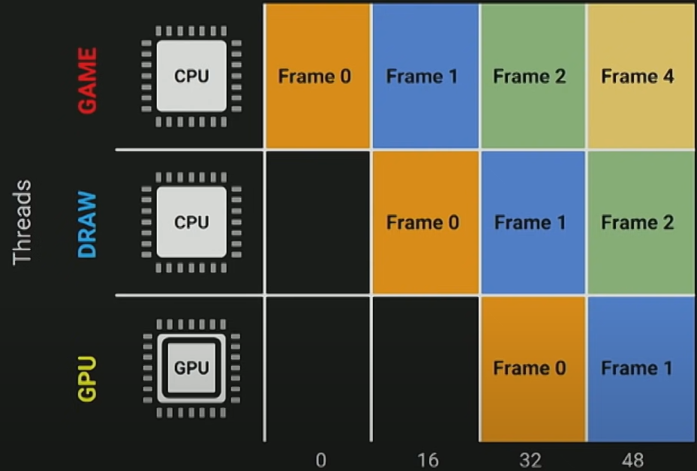
分析一帧
在第0帧啥也没做
第二帧CPU处理逻辑，开DRAW线程
第三帧GPU处理

Slide 18
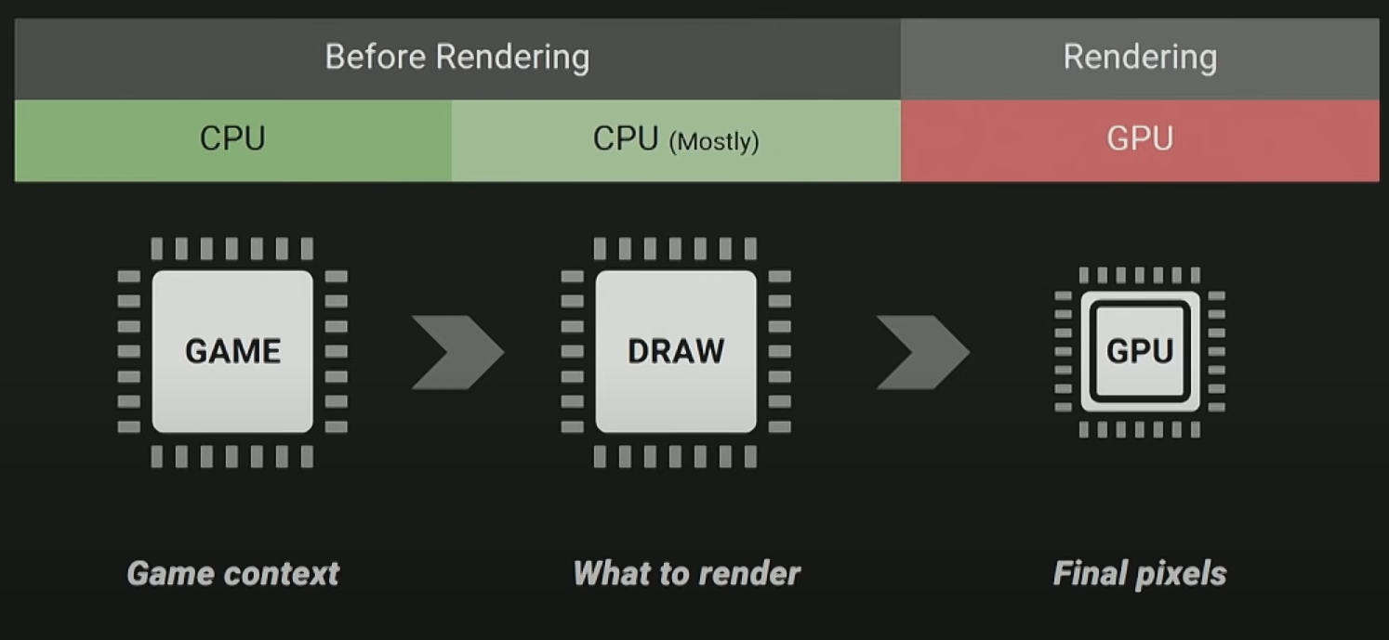
木桶效应

Slide 19
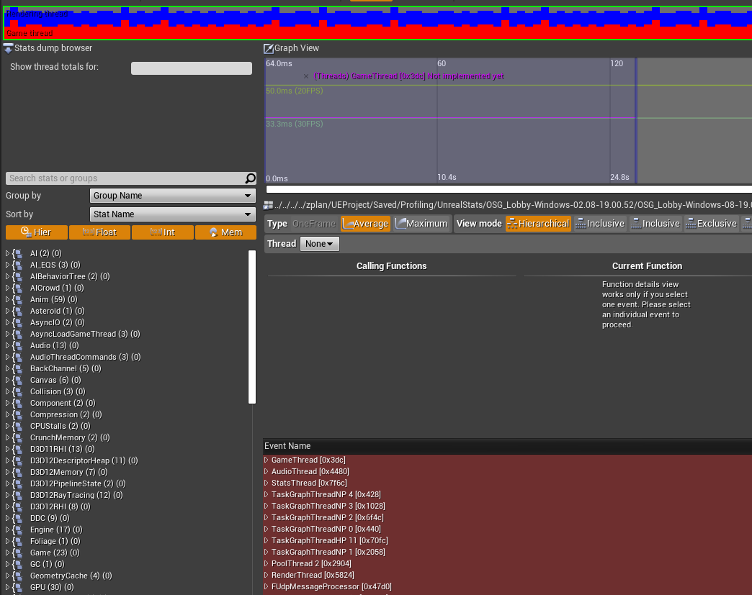
Profiling(CPU)
Session Frontend 主要用来分析CPU
Stat StartFile // 开始
Stat StopFile //结束

Slide 20
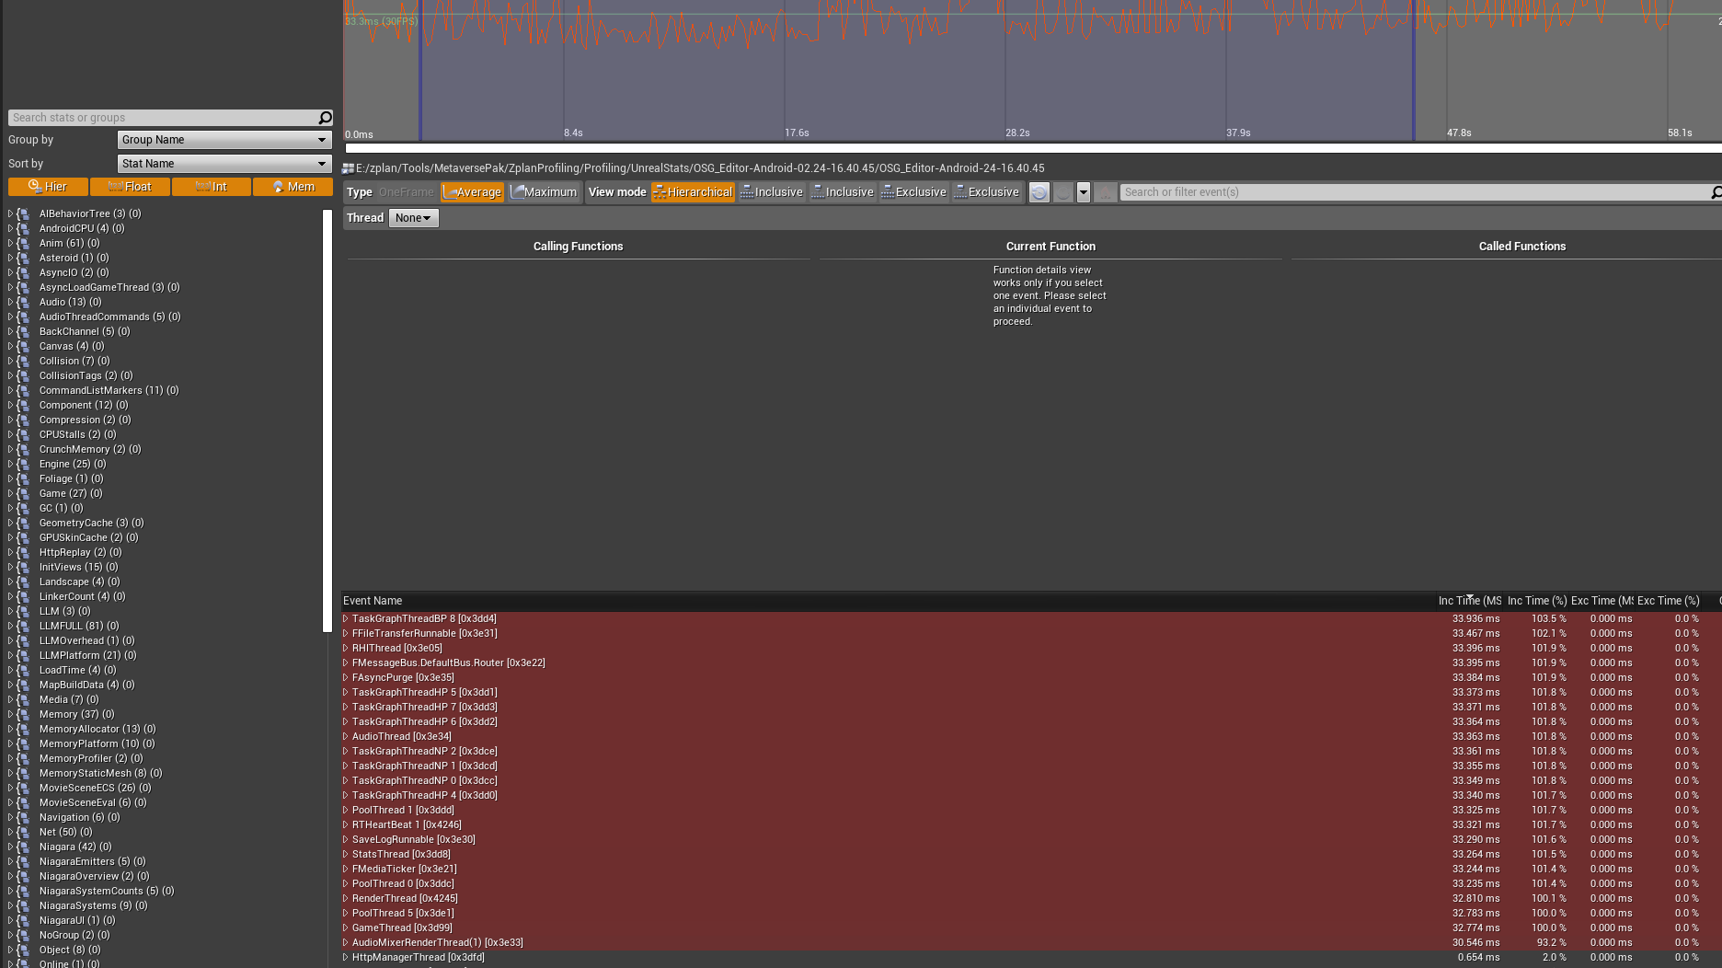

Slide 21
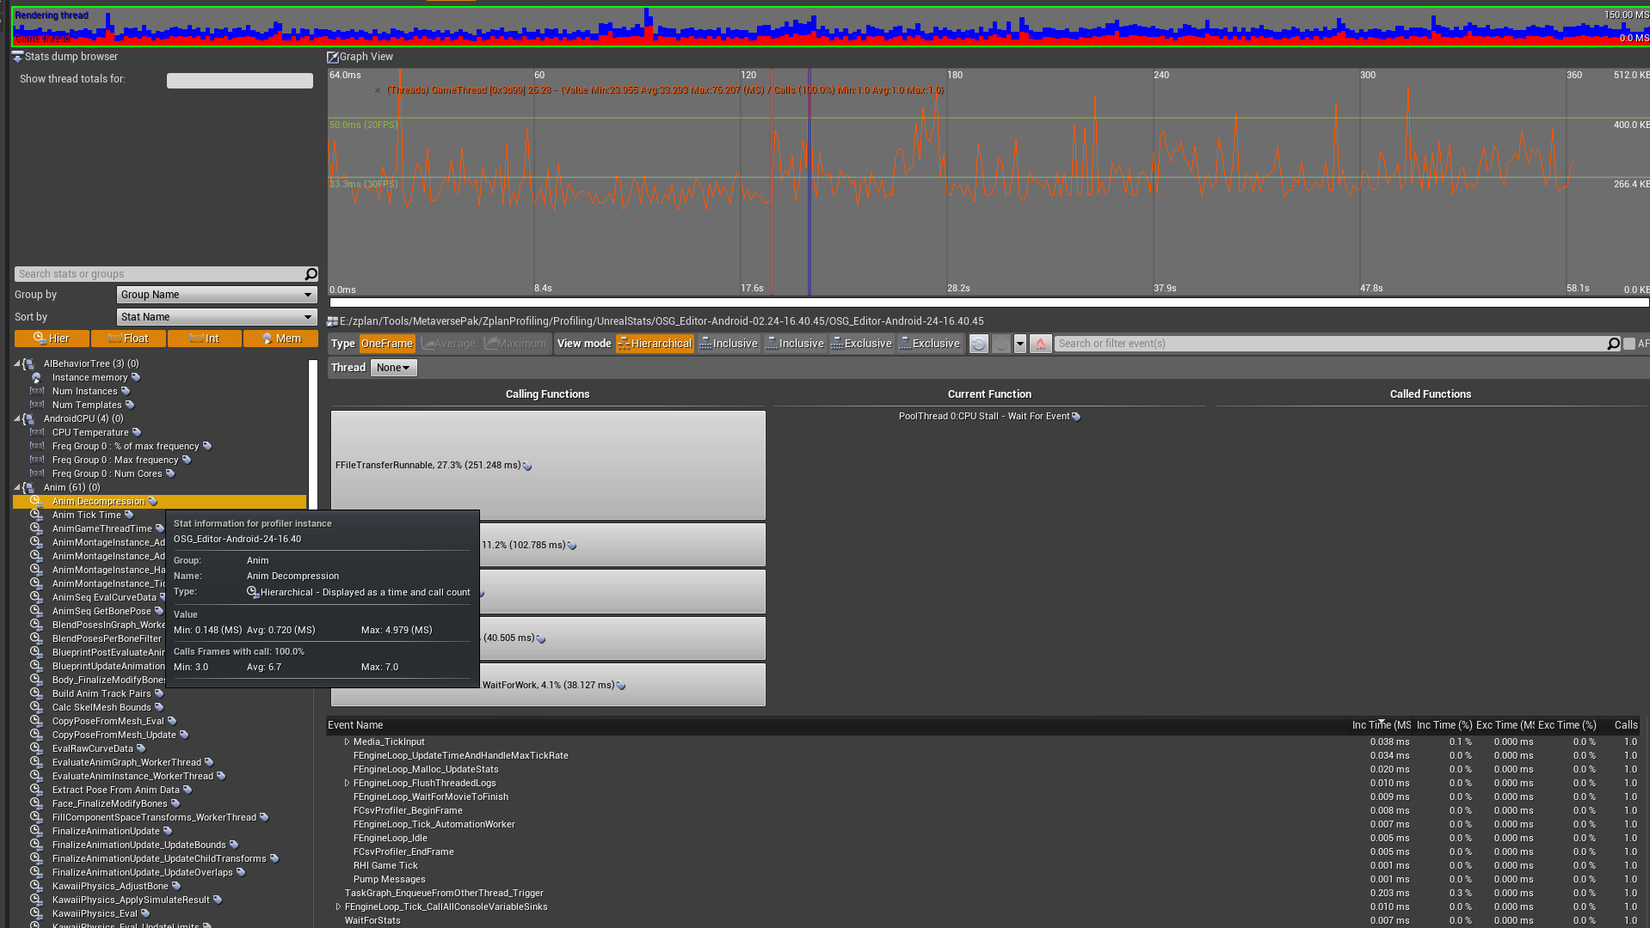

Slide 22
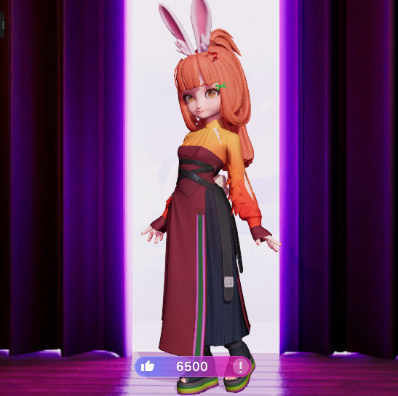
游戏线程（CPU运行）
计算游戏逻辑和变换，这一步完全不考虑渲染问题，表现的是整个游戏世界在一帧之内，只在逻辑层面处理所有的变化需要花多长时间
动画
对象位置
角色移动
物理
生产
AI

Slide 23
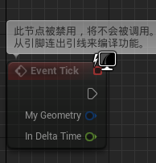
Tick
一般来说，Tick是每帧去计算的，C++、蓝图、TS的Tick一般来说是性能开销的杀手，所以对于Game Thread来说，我们会专门去分析每一个地方的Tick并优化它，比如把复杂的运算挪到C++（头顶文字），比如做一些缓冲，加大Tick的间隔时间。避免空的Tick

Slide 24
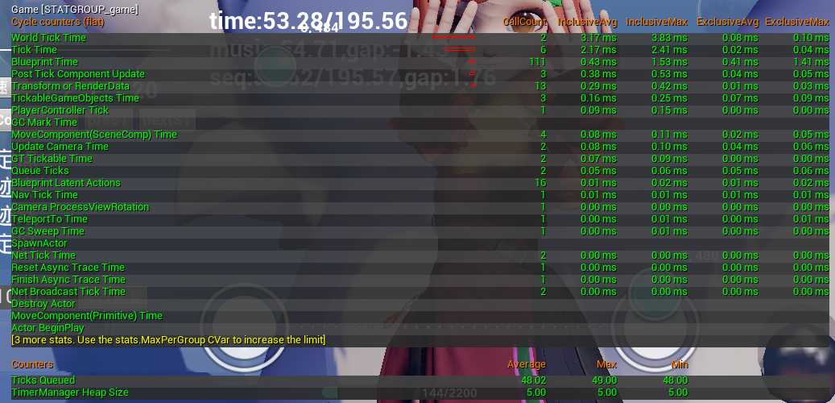
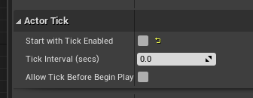
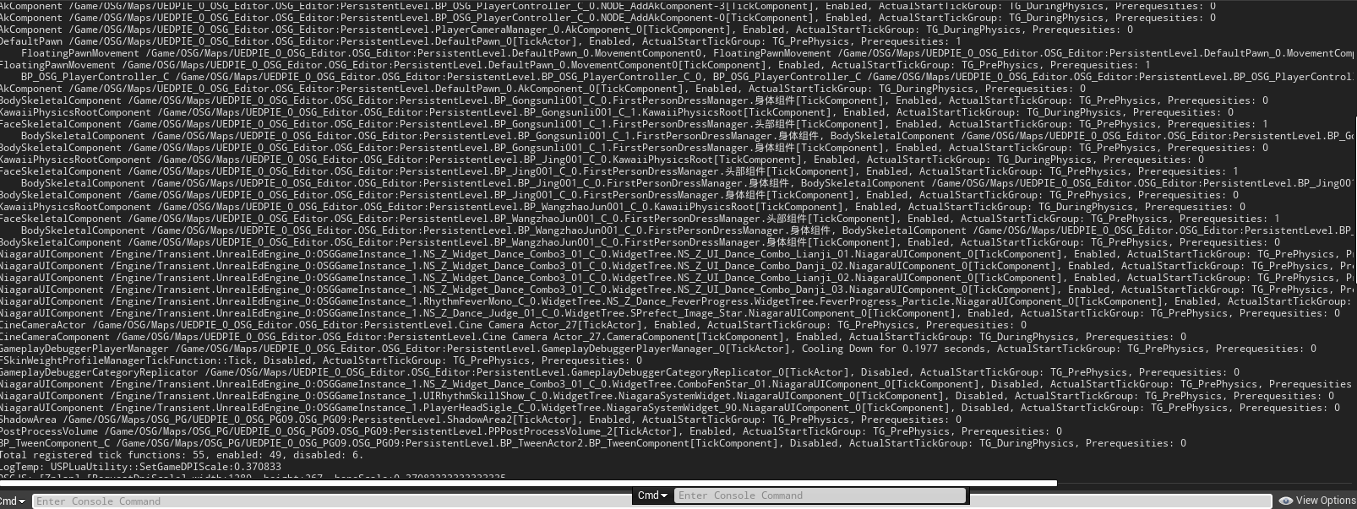
Tick stat game: 显示Tick的耗时情况 dumpticks: 可将所有正在tick的actor打印到log中
下面的可以用来取代Tick
Timelines (Sequence)
Timers（定时器）
手动开关Tick
增大Tick执行间隔
事件驱动

Slide 25
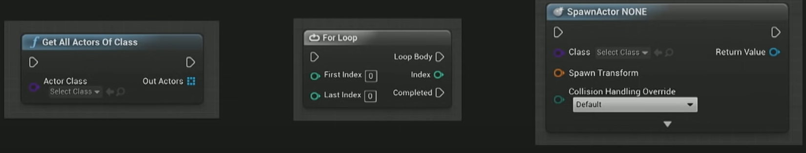
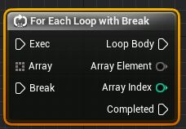
耗时高的函数
尽量避免使用耗时高的函数
构造函数会很多

Slide 26
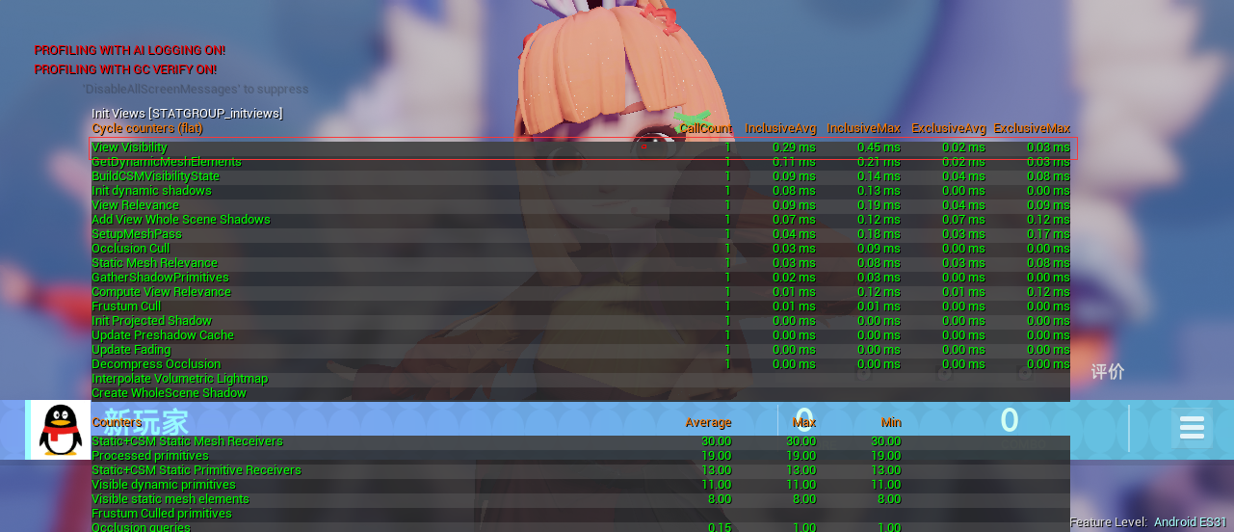
Draw thread（CPU运行）
1. 会创建一个命令列表（Draw Call）传给GPU去执行
2. 视锥体裁剪不在相机可视范围内的物体
Visibility Culling会基于深度缓存(Depth Buffer)信息，剔除位于相机的视锥体(Frustum)之外的物体和被遮挡(Occluded)的物体，当游戏世界中可见的物体过多，剔除所需的计算量也将变大，导致耗时过长。
Stat initviews: 显示 Visibility Culling的耗时情况。
上述两个也是主要的开销来源

Slide 27
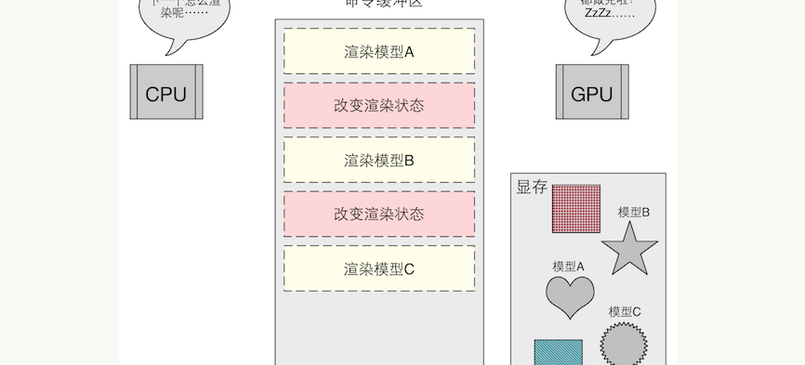
Draw Call
CPU调用图像编程接口，如OpenGL中的glDrawElements命令或者Direct X中的DrawIndexedPrimitive命令，以命令GPU进行渲染的操作。
对于现代图形API，Draw Call影响更大的还是手机平台

Slide 28
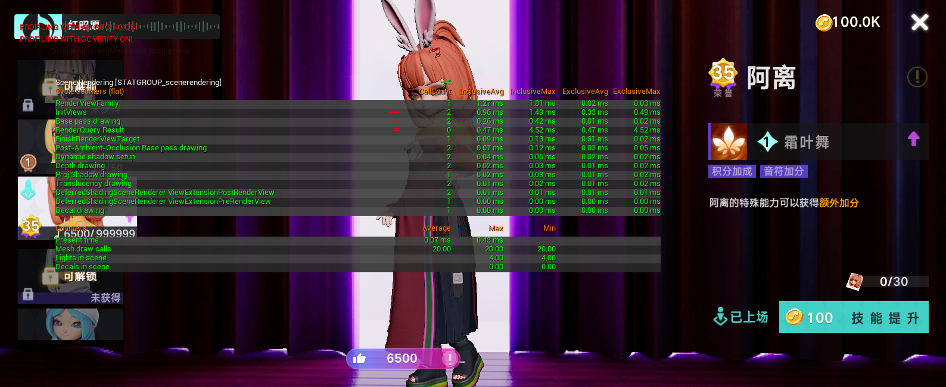
Draw calls

Slide 29
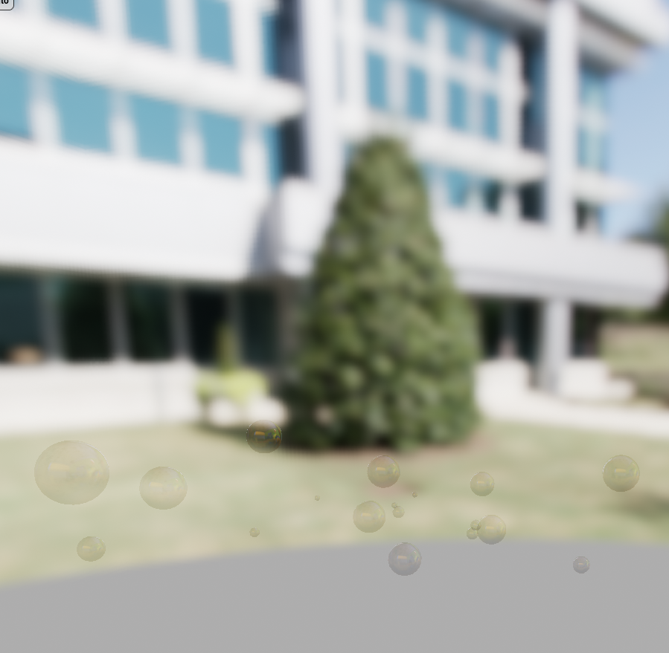
减少Draw Call 模型合并
不利于对象剔除（合并导致模型太大）
对光照图有影响（合并导致模型太大）
对碰撞计算有影响（合并导致模型太大）
对内存有影响（合并导致模型太大）

Slide 30
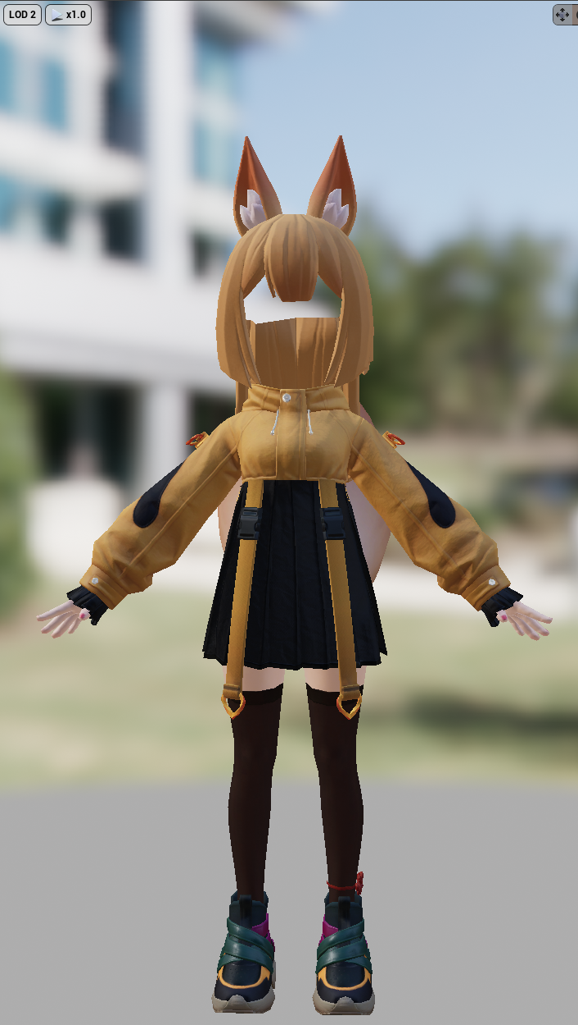
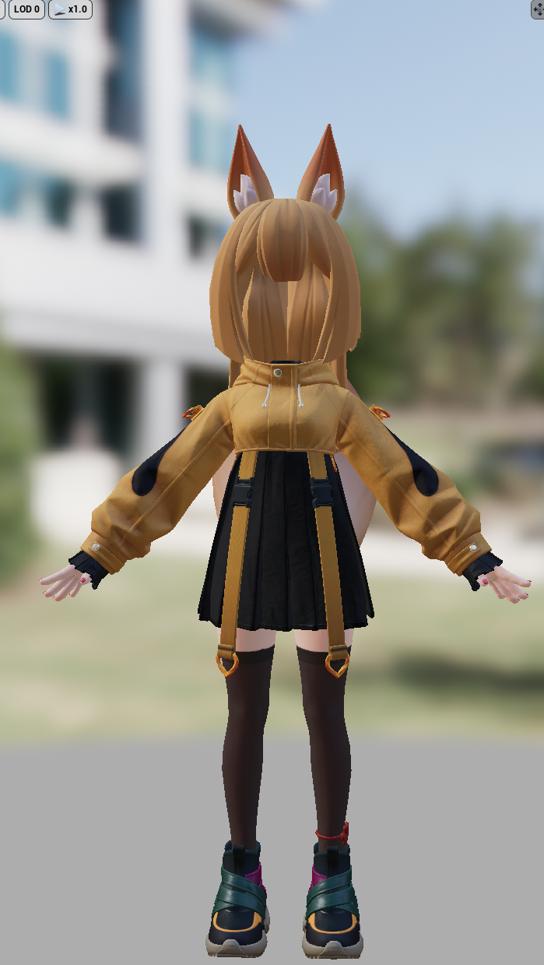
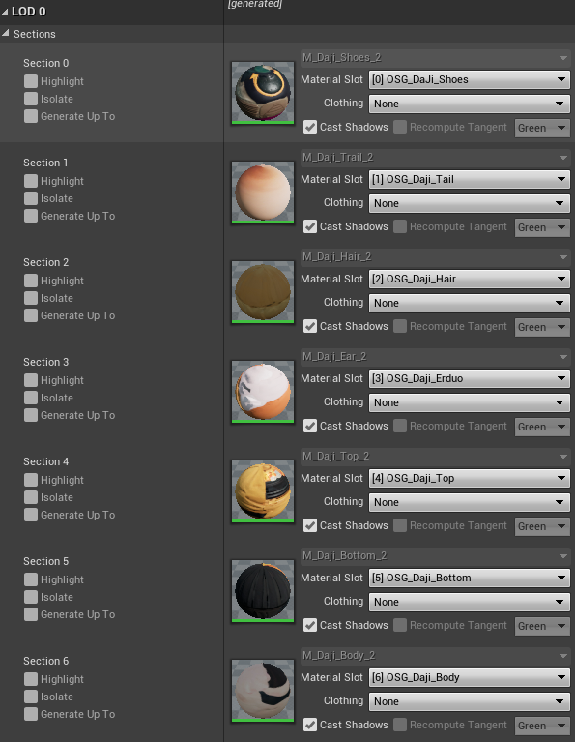
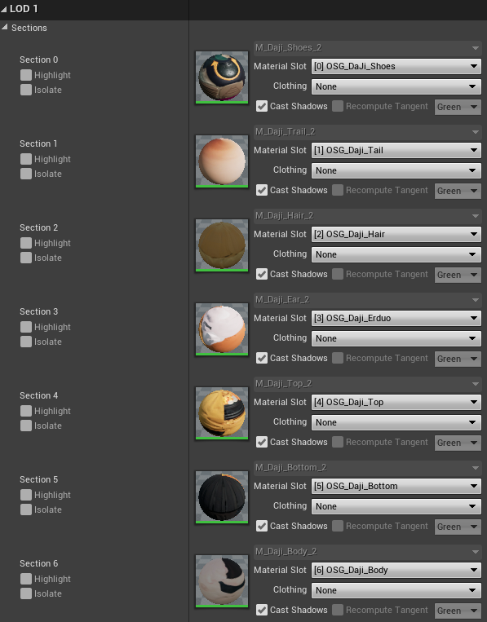
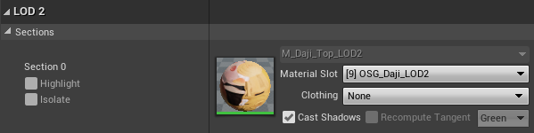
减少Draw calls
在不同的屏占比，采用不同的LOD

Slide 31
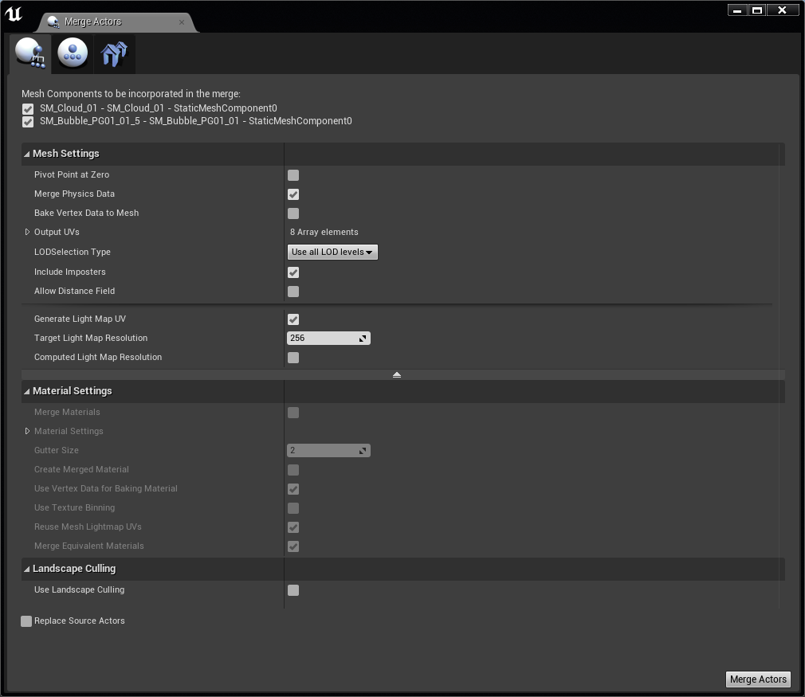
减少Draw Calls
合并模型、材质、地形裁剪

Slide 32
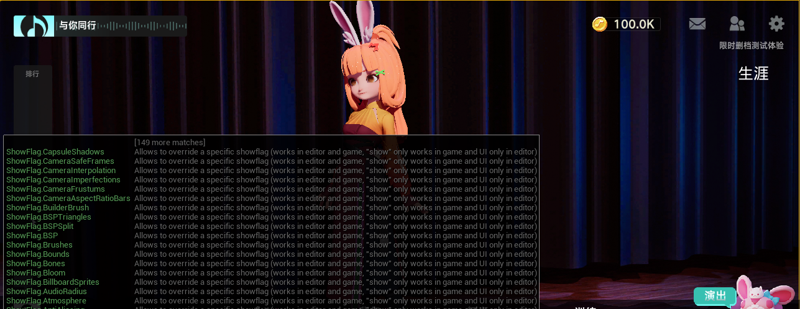
GPU Thread（GPU运行）
接受到渲染所需信息之后，将像素最终的表现画在屏幕上的耗时

Slide 33
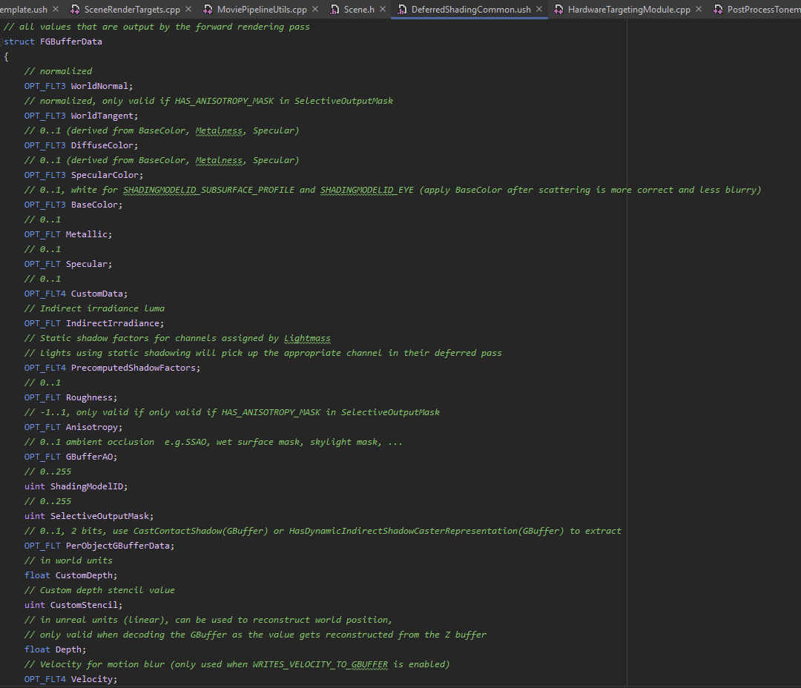
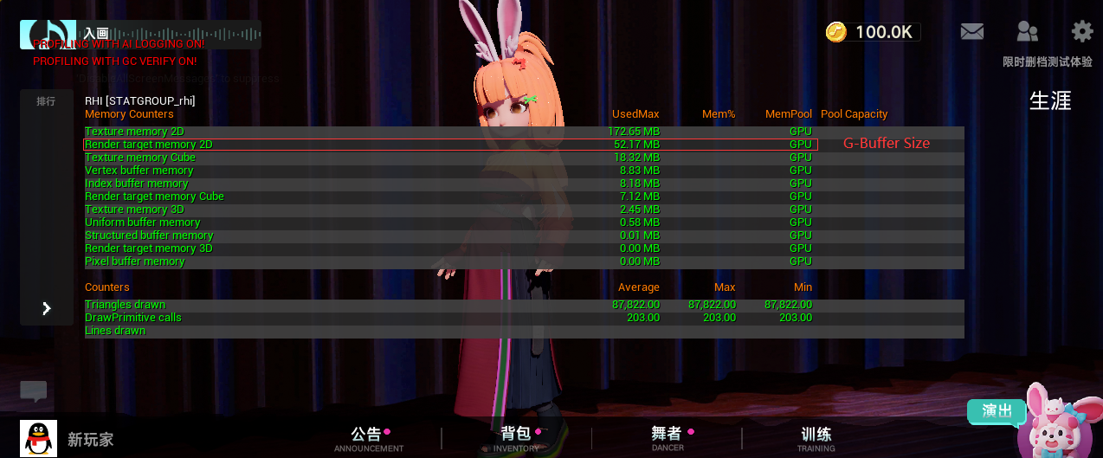
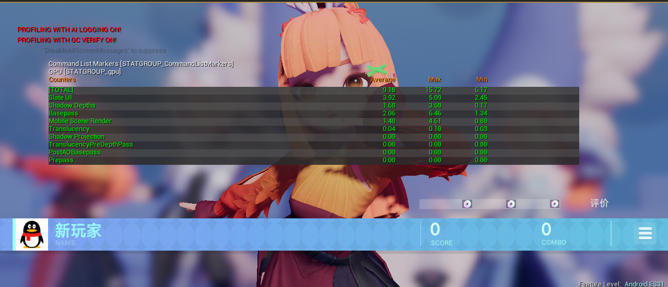
RenderPass
Forward Rendering & Deferred Rendering
延迟性能比前向更高，所有的不透明渲染都存储成g-buffer。然后所有光只遍历一遍。
前向一盏光会执行一遍物体的渲染流程。
延迟消耗的带宽更高。
Buffers
Z-Buffer = Depth Buffer，Z表示纵深方向，存储深度值，Reverse-Z
G-Buffer = Geometric Buffer (BaseColor,Normal,Specular,Roughness) Deferred/Forward Rendering 的 Lighting Pass阶段读取，用于光照
D-Buffer
D-Buffer = Decal Buffer，是UE中用于存储延迟贴花材质信息的缓冲区，与G-Buffer类似，由多张纹理组成，需要用到深度图

Slide 34
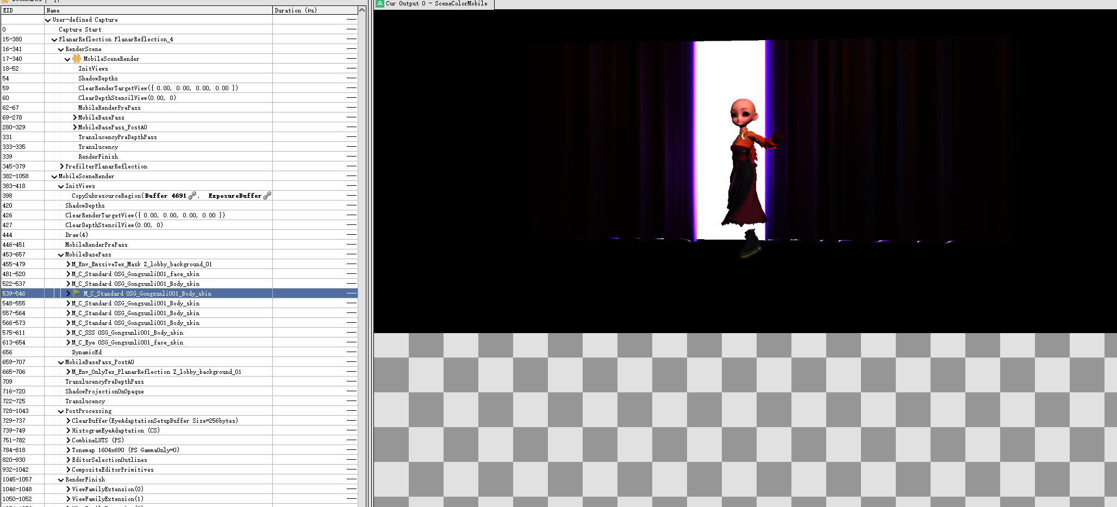
RenderDoc使用

Slide 35


Slide 36


Slide 37




Shader Complexity
指令数太多
采样的贴图数太多
If开销
质量切换、参数切换
复杂的运算如果可以挪到顶点着色器就挪

Slide 38

Shader Complexity

Slide 39

过度绘制（Overdraw）
GPU的大部分操作不是基于单个像素，而是基于块绘制的，叫做Quad，是由4个像素（2X2）组成的像素块

Slide 40

Quad Overdraw Optimaztion ViewModes 显示GPU对每个Quad的绘制次数

Slide 41


Light Complexity
减少动态光数量
投射阴影开销很大
固定光源，尽量避免重叠
手动开关光源

Slide 42
LOD(Level Of Detail)
在程序设计和计算机图形学领域，细节层次(Level of detail)随着物体或者模型远离观察者而逐步降低。由于它能够通过减少多边形的数目从而提高渲染效率，所以在计算机与视频游戏中使用了这项技术。由于物体距离很远，所以理论上并不会察觉到模型或者物体的视觉质量会有所下降。

Slide 43


机型适配
可扩展性（画质低中高）
Iphone8和高通625

Slide 44



Niagra LOD

Slide 45

StaticMeshLODGroup

Slide 46
HLOD
把LOD3级别生成的Mesh，合成一个Proxy的代理，这个代理也是StaticMesh和纹理，这样做的好处是，你都使用LOD3了，想必是离得很远的，那还绘制个三四千的组件不划算。不如直接合成一个StaticMesh画出来。

Slide 47

通过Python自动合并角色

Slide 48




Automation
规范化制作流程

Slide 49
谢谢观看！

